Slide 1
Parker Hannifin Czech Republic s.r.o.
Odborné vzdělávání v oblasti fluidní techniky
Dr. Ing. Radim Olšovský,
Parker Hannifin Czech Republic s.r.o.

Slide 2
Proč se průběžně vzdělávat ?
technika a technologie se v čase mění
změny v legislativě ( EU, BOZP, Ekologie atd.)
rekvalifikace
„opakování matka moudrosti“ , aktualizace informací
navazování kontaktů v oboru
získávání odborné literatury, podkladů pro vlastní práci
zkušenosti, dovednosti
znalost konkurenční výrobků
používání nejnovějších výrobků v aplikacích vede k úsporám při provozu
Z těchto důvodů pramení různorodé požadavky zákazníků na odborné vzdělávání, nejen v oblasti hydrauliky a pneumatiky. Společnost Parker Hannifin Czech Republic s.r.o. reaguje na ty požadavky širokou nabídkou vzdělávacích služeb, včetně kurzů, jejichž obsah je připraven ve spolupráci se zákazníkem a zaměřen na jeho technologie

Slide 3
Trendy v oblasti školení v posledních letech
na školení se přihlašuje méně zájemců s vyšším vzděláním. Podle našich informací je to způsobeno tím, že řada předních výrobců nabízí dodávky na klíč včetně projektu vlastními inženýrskými kapacitami - někteří OEM zákazníci nemají specializovanou hydraulickou konstrukci.
větší zájem je u uživatelů, kteří potřebují kvalifikované údržbáře a techniky údržby. Tam již nestačí klasické zámečnické a elektro vyučení, ale potřebují specializovaná školení na hydrauliku (elektrohydrauliku) a totéž v pneumatice. Lépe se v nové problematice orientují elektrikáři (elektrohydraulické analogie :-)
účastníci se zpravidla nepřihlašují sami, přihlašuje je personální oddělení
aktuálně pociťujeme určité „nasycení trhu“ základními kurzy. Začaly přibývat požadavky na kurzy šité na míru podle konkrétního zaměření firmy a jejího strojního vybavení. V takových případech si vyžádáme hydraulická schémata nebo manuály ke strojům a kurz připravíme s přihlédnutím k vybavení u zákazníka.
součástí požadavků – zpravidla při školení provozních techniků a pracovníků údržby – bývá i požadavek praktického měření s jejich diagnostickou technikou, což bývá náročnější než předvedení vlastní diagnostické techniky
stoupá též zájem o širší diagnostickou techniku – ne pouze měření základních hydraulických veličin, ale i znečištění kapaliny, obsah vody v pracovní kapalině

Slide 4
1, Standardní školení
H1 - Základy hydrauliky - třídenní kurz
H2 - Provoz a údržba hydraulických mechanizmů - dvoudenní kurz
H3 - Diagnostika hydraulických soustav - dvoudenní kurz
H4 - Hydraulická filtrace - dvoudenní kurz
H5 - Měřící a diagnostický systém Sensocontrol - jednodenní kurz
H6 - Diagnostika v oblasti filtrace - jednodenní kurz
H7 - Proporcionální technika - dvoudenní kurz
H8 - Energeticky úsporné hydraulické systémy
P1 - Základy pneumatiky - dvoudenní kurz
T1 - Základy těsnění - jednodenní
Tato školení mohou být uspořádána jak v našem školícím centru, tak u našich zákazníků

Slide 5
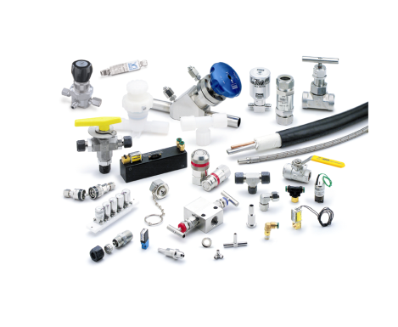
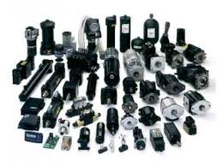
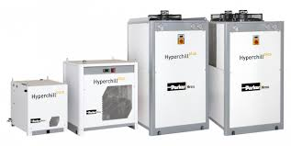
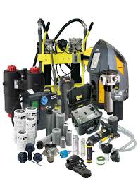
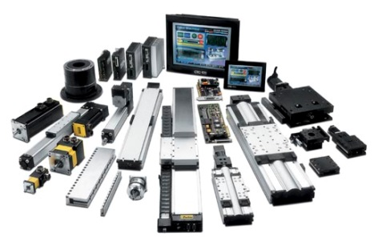
2, Technická – výrobková školení
novinky ve výrobním programu
nové technologie
inovace výrobků
rozšiřování výrobkového portfolia akvizicemi
sdílení informací o nových aplikacích

Slide 6

3, Zákaznická školení, školení na míru
školení provozních techniků
školení údržbářů
školení konstruktérů
školení optimalizovaná na konkrétní strojový park

Slide 7
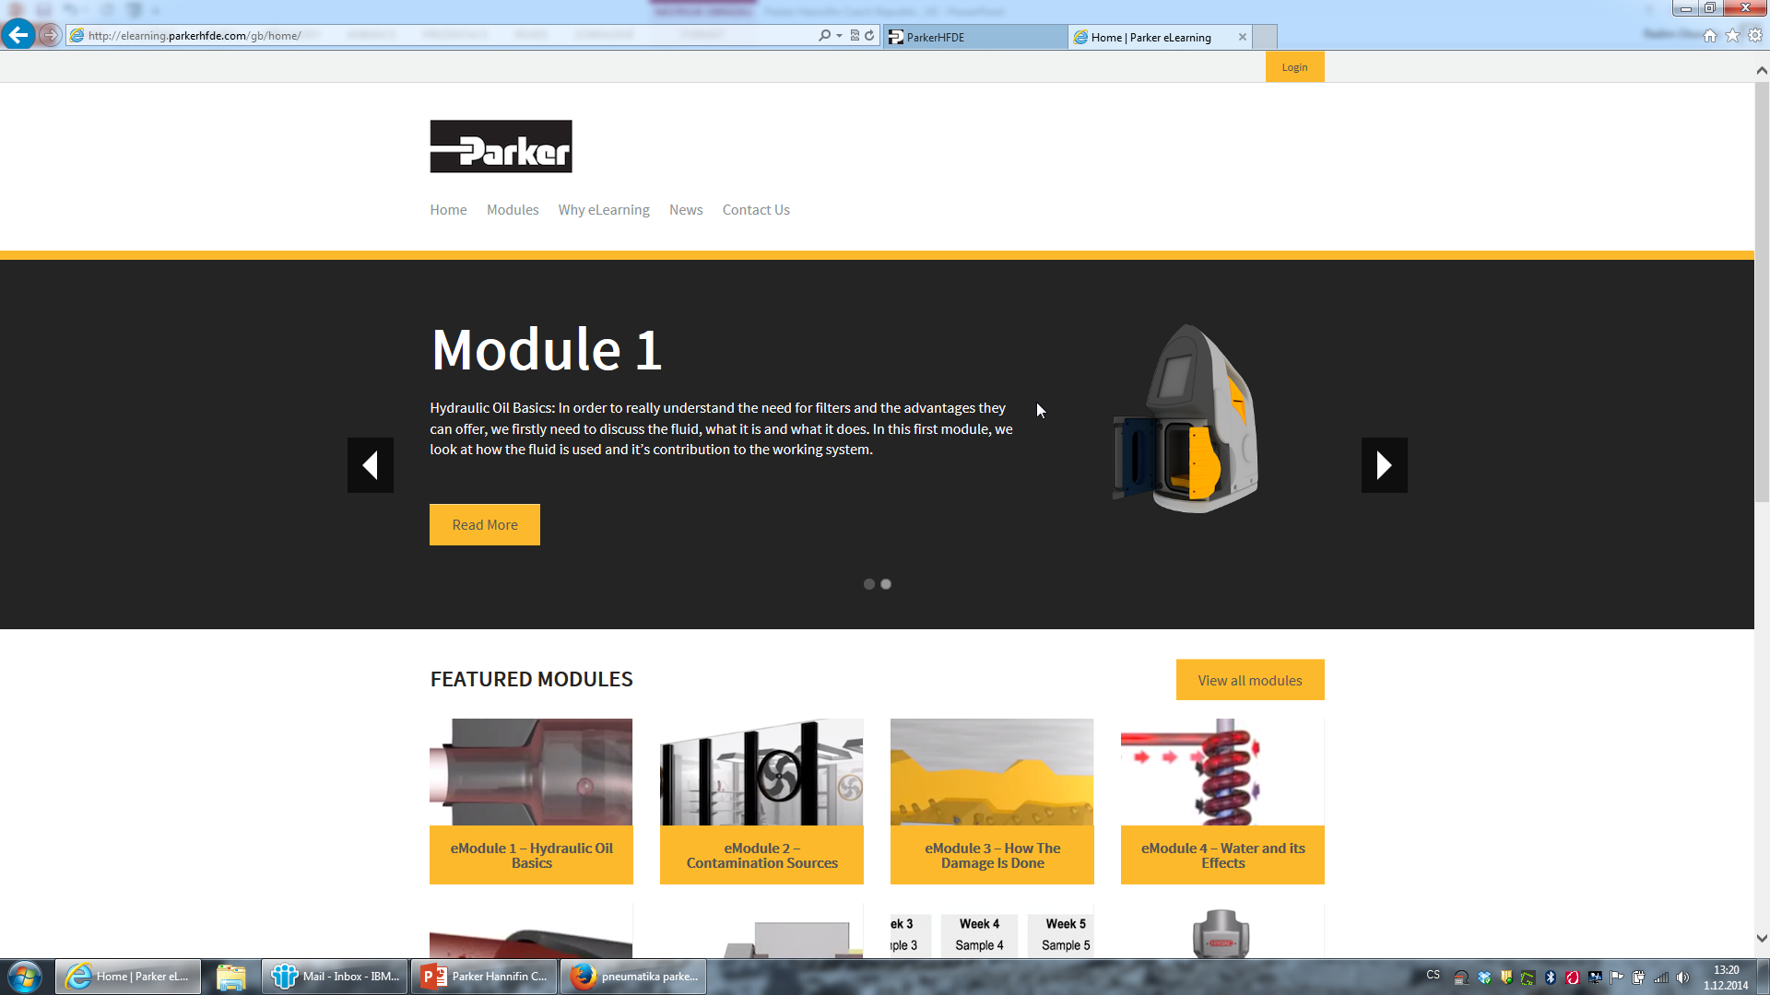

4, Parker E- learnig
školení z vlastní kanceláře
úspora nákladů na vzdělávání
individuální plánování času
flexibilita

Slide 8
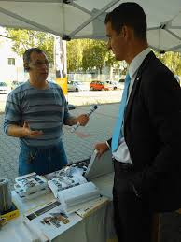
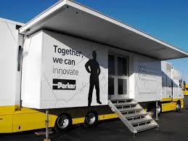
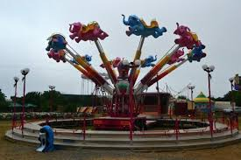
5, Popularizace oboru
přednášky na středních a vysokých technických školách
exkurze do výrobních závodů
putovní expozice výrobků, prezentační kamióny

Slide 9
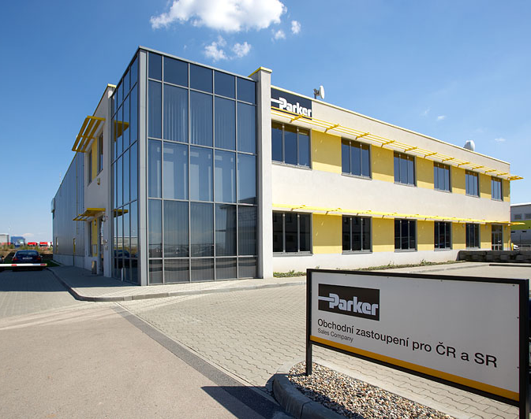
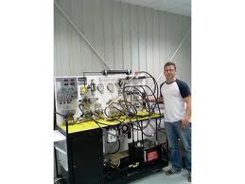
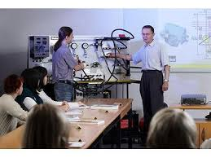
Školící centrum Klecany (Praha)
max. kapacita 36 míst
kompletní vybavení audiovizuální technikou
velká dostupnost vzorků
možnost nahlédnutí do výroby
- vybavení dílny pro opravy a seřizování
- řezání a armování hadic
- montáž různých typů šroubení
- montáž hydraulických agregátů

Slide 10
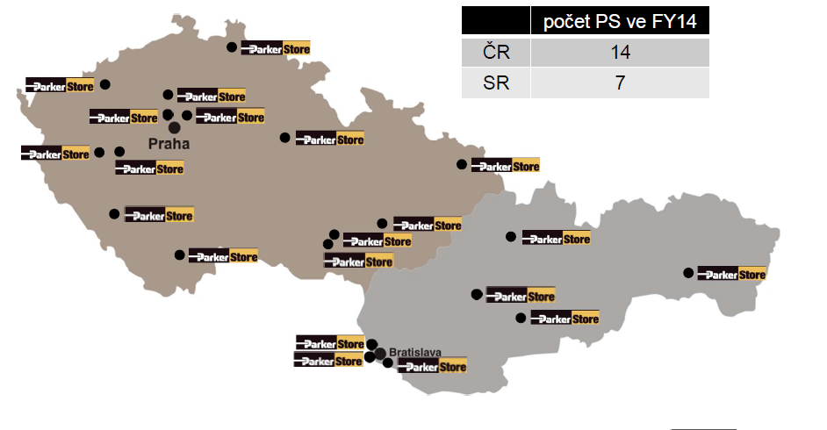

Školení v rámci distribuční sítě Parker
V rámci distribuční sítě Parker existuje řada certifikovaných školících center nabízející školení jak podle Parker standardu, tak podle vlastních školících programů

Slide 11
více informací naleznete na:
http://www.parker.cz/skolení/

Slide 12
Děkuji za pozornost

